Slide 1


HEF-010 · MISSION 06 / 10
Mettre de l'ordre : les tris
Trier, c'est rendre la recherche facile. Il existe plusieurs méthodes, avec des qualités différentes.
Badge : Rangeur·se de génie
75 min · débutant
Notes:
Mission 6 — Mettre de l'ordre : les tris. Durée conseillée : 75 minutes. Guide : Maya. Annoncer la mission, le badge à gagner et le plan.

Slide 2
L'histoire
L'histoire
Pour utiliser la recherche binaire de la dernière mission, Kodi doit trier 100 000 membres. Il demande à Sam : « Comment on fait ? »
« Tu peux le faire de dix façons, dit Sam. Prenons les trois plus simples. Tu vas comprendre ce qu'elles coûtent. »
Dans cette mission, tu codes trois tris classiques et tu apprends à les comparer.

Slide 3
À la fin, je serai capable de…
Ta mission
1
expliquer le tri par sélection et par insertion
2
coder un tri simple
3
faire la trace d'un tri étape par étape
4
expliquer ce qu'est un tri stable
5
reconnaître que les tris simples deviennent lents sur de grandes listes
Notes:
Reprendre chaque point à voix haute.

Slide 4
Défi d'échauffement
Défi d'échauffement
Tu as un jeu de 8 cartes mélangées dans la main. Comment les ranges-tu par ordre croissant ? Décris ton geste, étape par étape (surtout, pas de « je les vois et je les place »). Combien de mouvements fais-tu environ ?

Slide 5
Tri par sélection
Le concept
Principe : on cherche le plus petit élément de la partie non triée, on le place au début, puis on recommence sur le reste.
def tri_selection(liste):
liste = list(liste) # copie : on ne modifie pas l'original
for i in range(len(liste)):
mini = i
for j in range(i + 1, len(liste)):
if liste[j] < liste[mini]:
mini = j
liste[i], liste[mini] = liste[mini], liste[i]
return liste

Slide 6
Tri par insertion
Le concept
Principe : comme avec des cartes. On prend un élément et on l'insère à sa place dans la partie déjà triée.
def tri_insertion(liste):
liste = list(liste)
for i in range(1, len(liste)):
courant = liste[i]
j = i - 1
while j >= 0 and liste[j] > courant:
liste[j + 1] = liste[j] # on décale vers la droite
j = j - 1
liste[j + 1] = courant
return liste

Slide 7
L'invariant des deux tris
Le concept
À chaque tour, la partie à gauche de i est déjà triée. À la fin, tout est trié.
Tri stable
Un tri est stable si deux éléments égaux gardent leur ordre d'origine. Utile pour trier d'abord par nom, puis par ville : les noms restent ordonnés dans chaque ville. L'insertion est stable. La sélection (telle qu'écrite ici) ne l'est pas.
Le coût
Pour n éléments, ces tris font de l'ordre de n × n opérations. 1 000 éléments : un million d'opérations. 100 000 éléments : dix milliards. C'est pour cela qu'on utilise des tris plus malins (fusion, tri rapide), que tu verras avec la complexité.

Slide 8
Le coût (suite)
Le concept
Dans la vraie vie, tu utilises sorted(liste) en Python, qui est rapide et stable. Ici, on code pour comprendre.

Slide 9
Exemple pas à pas
Exemple pas à pas
Tri par insertion de `[5, 2, 4, 1]`
Tour | Élément pris | Liste après insertion
départ | : | [5, 2, 4, 1]
i=1 | 2 | [2, 5, 4, 1]
i=2 | 4 | [2, 4, 5, 1]
i=3 | 1 | [1, 2, 4, 5]
À chaque tour, la partie gauche est triée.
def tri_insertion(liste):
liste = list(liste)
for i in range(1, len(liste)):
courant = liste[i]

Slide 10
Exemple pas à pas (suite)
Exemple pas à pas
j = i - 1
while j >= 0 and liste[j] > courant:
liste[j + 1] = liste[j]
j = j - 1
liste[j + 1] = courant
return liste
print(tri_insertion([5, 2, 4, 1])) # [1, 2, 4, 5]
Observation : si la liste est déjà presque triée, l'insertion fait très peu de décalages. Elle est excellente dans ce cas.

Slide 11
À toi, avec aide
À toi, avec aide
Fais la trace du tri par sélection sur [64, 25, 12, 22, 11]. À chaque tour, écris quel est le minimum trouvé et l'état de la liste.

Slide 12
Indices progressifs
À toi, avec aide · réponse
Indice 1
Tour 0 : le minimum de toute la liste est 11. Il va en position 0.
Indice 2
Après l'échange du tour 0 : [11, 25, 12, 22, 64].
Indice 3
Tour 1 : le minimum de [25, 12, 22, 64] est 12.
Notes:
Laisser les apprenants chercher avant de révéler cette réponse.

Slide 13
Réponse
À toi, avec aide · réponse
Tour | Minimum trouvé | Liste après échange
0 | 11 | [11, 25, 12, 22, 64]
1 | 12 | [11, 12, 25, 22, 64]
2 | 22 | [11, 12, 22, 25, 64]
3 | 25 | [11, 12, 22, 25, 64]
4 | 64 | [11, 12, 22, 25, 64]
Notes:
Laisser les apprenants chercher avant de révéler cette réponse.

Slide 14
À toi, en solo
À toi, en solo
Écris tri_bulles(liste) : on parcourt la liste en échangeant les voisins mal rangés, et on recommence tant qu'il y a eu un échange. Renvoie une nouvelle liste triée.
Puis réponds : pourquoi s'arrête-t-il si la liste est déjà triée dès le premier passage ?

Slide 15
Pistes de correction
À toi, en solo · réponse
def tri_bulles(liste):
liste = list(liste)
echange = True
while echange:
echange = False
for i in range(len(liste) - 1):
if liste[i] > liste[i + 1]:
liste[i], liste[i + 1] = liste[i + 1], liste[i]
echange = True
return liste
print(tri_bulles([5, 1, 4, 2, 8])) # [1, 2, 4, 5, 8]
print(tri_bulles([1, 2, 3])) # [1, 2, 3]
Si aucun échange n'a lieu pendant un passage, echange reste False : la liste est triée, la boucle s'arrête.
Notes:
Laisser les apprenants chercher avant de révéler cette réponse.

Slide 16
Pièges classiques
Pièges classiques
Piège | Pourquoi c'est un problème | Comment l'éviter
Modifier la liste d'origine | Effet de bord surprenant | Travailler sur une copie list(liste)
Mauvaises bornes de boucle | Erreur d'index ou élément oublié | Tester avec 0, 1, 2 éléments
Oublier l'échange | Éléments dupliqués ou perdus | Utiliser l'échange a, b = b, a
Utiliser un tri lent sur de grandes données | Programme très lent | Utiliser sorted() ou un tri plus efficace

Slide 17
Mini-boss
Mini-boss
Tu dois trier des membres [("Léa", 3), ("Omar", 1), ("Sara", 3), ("Zoé", 2)] par nombre de missions décroissant, et à égalité garder l'ordre d'origine.
Écris une version de tri_insertion qui prend une fonction cle (par exemple cle=lambda m: m[1]) et un paramètre decroissant.
Vérifie que le résultat est [("Léa", 3), ("Sara", 3), ("Zoé", 2), ("Omar", 1)].
Explique pourquoi la stabilité est importante ici.

Slide 18
Pistes de correction
Mini-boss · réponse
def tri_insertion(liste, cle=lambda x: x, decroissant=False):
liste = list(liste)
for i in range(1, len(liste)):
courant = liste[i]
j = i - 1
while j >= 0 and ((cle(liste[j]) < cle(courant)) if decroissant else (cle(
liste[j]) > cle(courant))):
liste[j + 1] = liste[j]
j = j - 1
liste[j + 1] = courant
return liste
membres = [("Léa", 3), ("Omar", 1), ("Sara", 3), ("Zoé", 2)]
print(tri_insertion(membres, cle=lambda m: m[1], decroissant=True))
On ne décale que si l'élément est strictement plus petit (ou plus grand) : les égaux ne se croisent jamais, donc Léa reste avant Sara.
Notes:
Laisser les apprenants chercher avant de révéler cette réponse.

Slide 19
Quiz éclair
Quiz éclair
1. Le tri par insertion fonctionne :
  A. en cherchant le plus grand
  B. comme on range des cartes dans sa main
  C. au hasard
2. Un tri stable :
  A. est toujours le plus rapide
  B. ne modifie pas la liste
  C. garde l'ordre des éléments égaux
3. Pour n éléments, les tris simples font environ :
  A. n × n opérations
Notes:
Faire répondre à main levée avant de passer aux réponses.

Slide 20
Quiz éclair (suite)
Quiz éclair
  B. n opérations
  C. 2 opérations
4. 🔁 Révision mission 05 : La recherche binaire exige :
  A. une liste courte
  B. une liste triée
  C. des nombres
5. 🔁 Révision mission 04 : Un cas de base arrête :
  A. la compilation
  B. le tri
  C. la récursion
Notes:
Faire répondre à main levée avant de passer aux réponses.

Slide 21
Réponses
Quiz éclair · réponse
B.
C.
A.
B.
C.
Notes:
Laisser les apprenants chercher avant de révéler cette réponse.

Slide 22
Je réfléchis
Je réfléchis
Ton geste du début ressemble-t-il à la sélection ou à l'insertion ?
Pourquoi vaut-il mieux utiliser sorted() en production ?

Slide 23
À retenir
À retenir
1
Sélection : on cherche le minimum puis on le place.
2
Insertion : on insère chaque élément dans la partie triée.
3
Invariant : la partie à gauche est triée.
4
Un tri stable garde l'ordre des égaux.
5
Les tris simples sont lents sur de grandes données.
Notes:
Reprendre chaque point à voix haute.

Slide 24
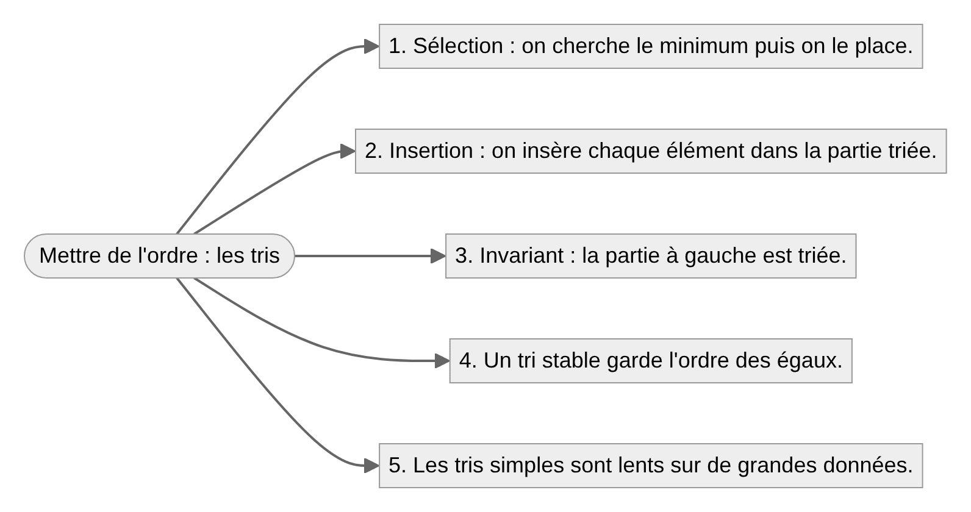
Le schéma de la mission
À retenir
Notes:
Relier les cinq idées au schéma.

Slide 25
MISSION ACCOMPLIE
+100 XP
Badge débloqué : Rangeur·se de génie
Prochaine mission : Glouton et diviser pour régner
Notes:
Récapituler les points clés, féliciter, annoncer la suite.

